Slide 1
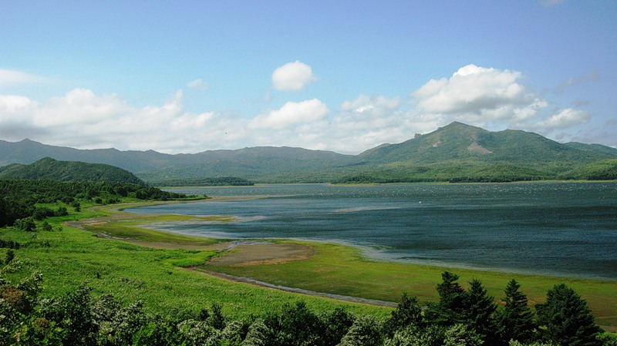
озеро Птичье

Slide 2
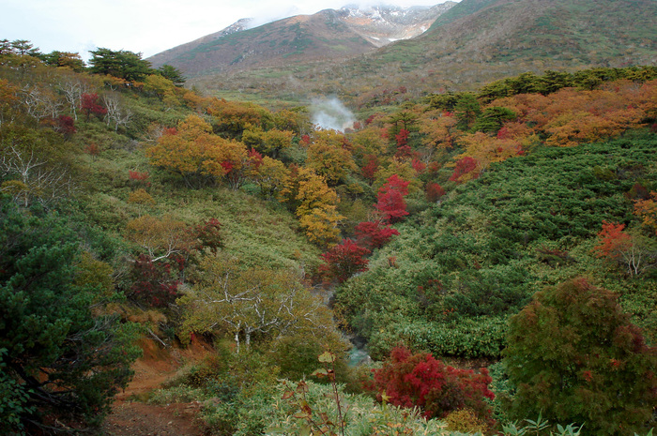
кальдера Медвежья

Slide 3
3. Производственные топонимы, данные по специализации производства и сельского хозяйства.

Slide 4
Колхозный, ручей. Сахалин. Александровский район.
Название связано с тем, что ручей впадает в р.Пятилетку, у устья которой расположен был колхоз «Пятилетка».
Серный, мыс. Сахалин, Александровский район. Название встречается уже в отчетах 70-х годов XIX века и связано с наличием на мысу сероводородных источников.
Угольная, гора (187, 6 м). Сахалин. Углегорский район.
Угольная, река. Сахалин. Александровский район.
Происхождение названий объясняется тем, что все эти географические объекты расположены или около угледобывающих предприятий, или вблизи их выходят на поверхность угольные пласты.
Иодная, река. о. Итуруп.
Иодный, мыс.
Названия связаны с ныне упраздненным поселком Иодный, в котором ранее был расположен небольшой японский завод по добыче из морских водорослей йода.

Slide 5
4. Названия, данные переселенцами по местностям и населенным пунктам, откуда они прибыли:
Например, с. Новосибирское, Пензенское, п. Брянское.

Slide 6
5. Названия,
данные по личным именам:
р. Дарья, Марья (о. Уруп), бухта Оля (Курилы), р. Дуня, Люся и др. (Сахалин) и многие другие

Slide 7
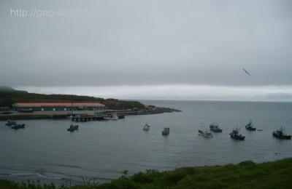
бухта Оля

Slide 8
6. Названия,
обусловленные фантазией топографов:
Например, г. Нищая, р. Халтура, г. Сивуха

Slide 9
7. Мемориальные географические названия,
данные в память выдающихся событий, в честь землепроходцев, русских и иностранных мореплавателей, ученых, выдающихся государственных и политических деятелей, героев Отечественной войны 1941-1945 гг. и т.д., а также в честь кораблей, на которых совершались кругосветные путешествия, плавания в дальневосточных морях или которые прославились в сражениях.

